Slide 1
SE2020
G14-实现
——基于Flutter的移动端记账APP

Slide 2
目录
1
编码
2
测试
CONTENTS
3
会议记录及配置管理
4
小组分工及评价
5
参考资料

Slide 3
01
CHAPTER
编码

Slide 4
程序清单

Slide 5
代码规范
编号 | 修订日期 | 版本/状态 | 修订人 | 备注
01 | 2020.12.15 | 0.1 | 牟灵成
02 | 2020.12.20 | 0.2 | 徐任
03 | 2020.12.28 | 0.3 | 徐任

Slide 6
02
CHAPTER
测试

Slide 7
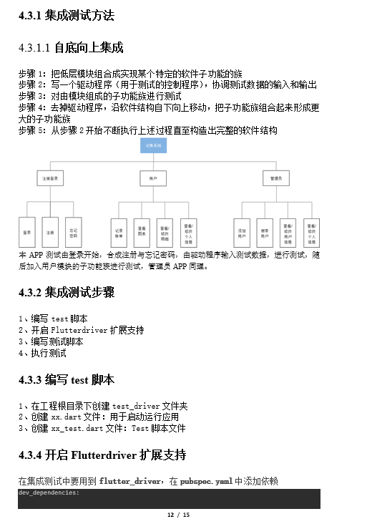
测试计划

Slide 8
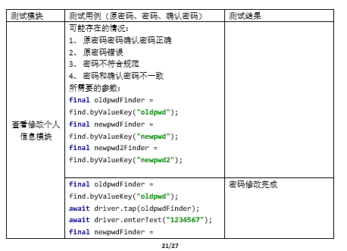
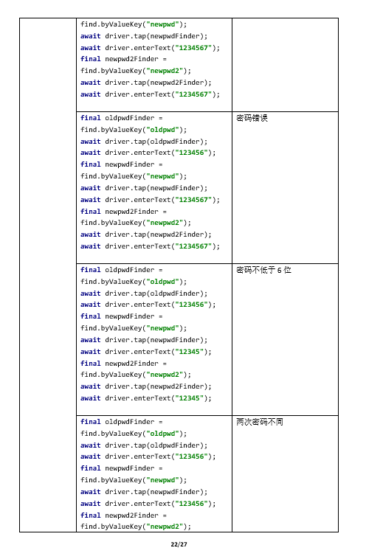
测试结果

Slide 9
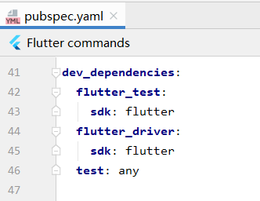
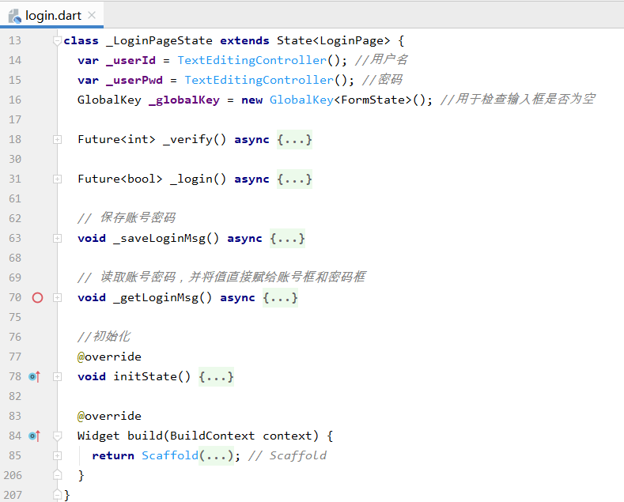
单元测试（1）
第一步：添加依赖
第二步：创建要测试的Widget

Slide 10
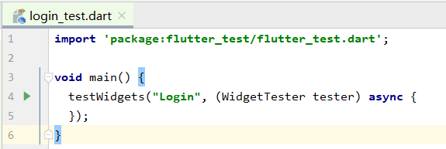
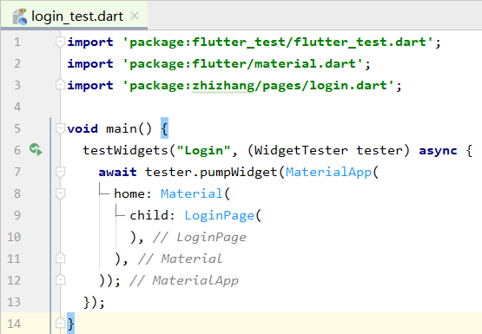
单元测试（2）
第三步：创建一个 testWidgets 测试方法
第四步：使用 WidgetTester 建立 Widget

Slide 11
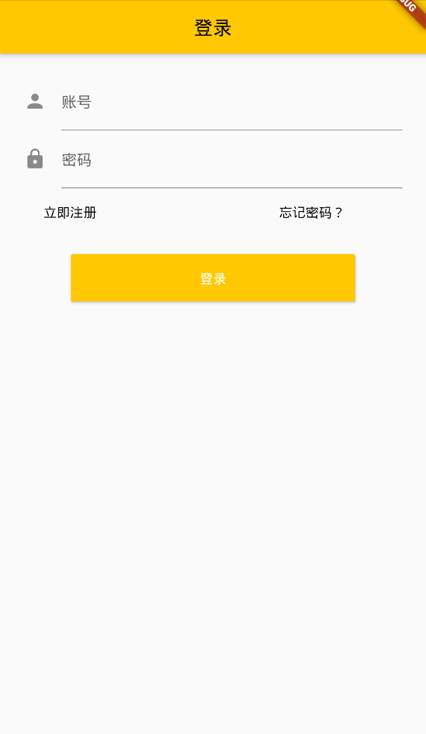
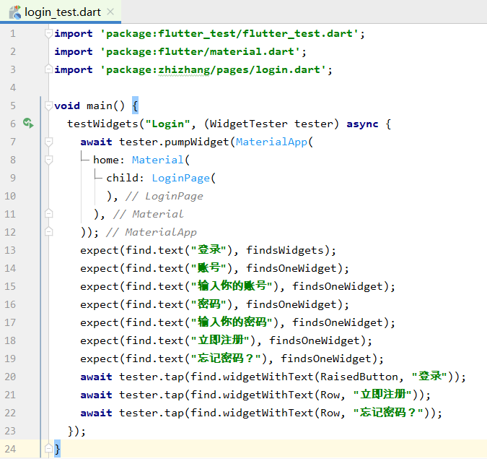
单元测试（3）
第五步：设置测试用例

Slide 12
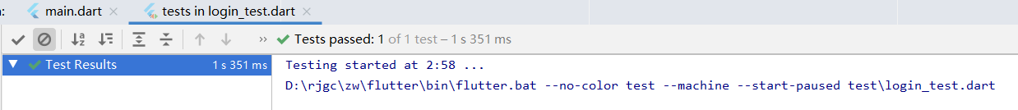
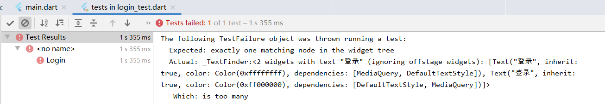
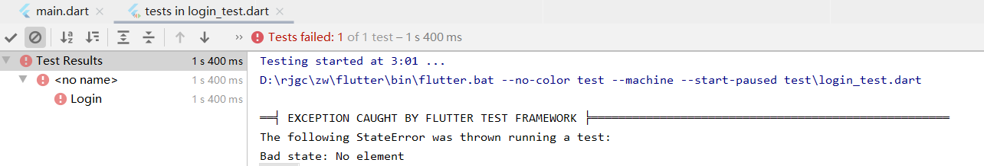
单元测试（4）
第六步：运行测试文件

Slide 13
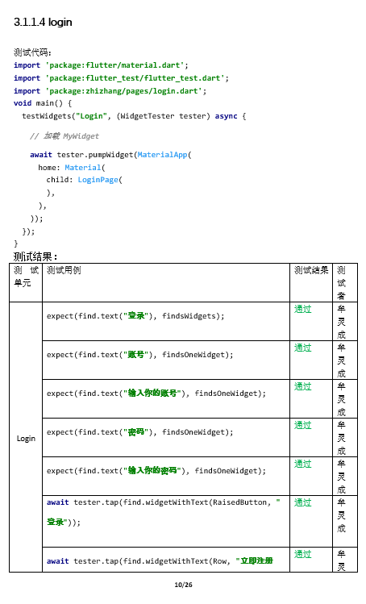
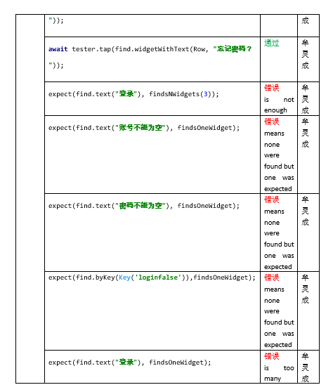
单元测试（5）

Slide 14

集成测试（1）
第一步：开启Flutterdriver扩展支持
第二步：创建test脚本文件

Slide 15
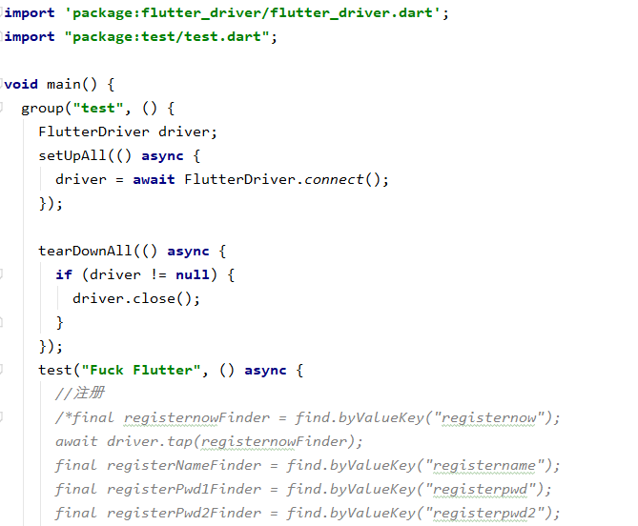
集成测试（2）
第三步：编写测试脚本
第四步：执行测试文件

Slide 16
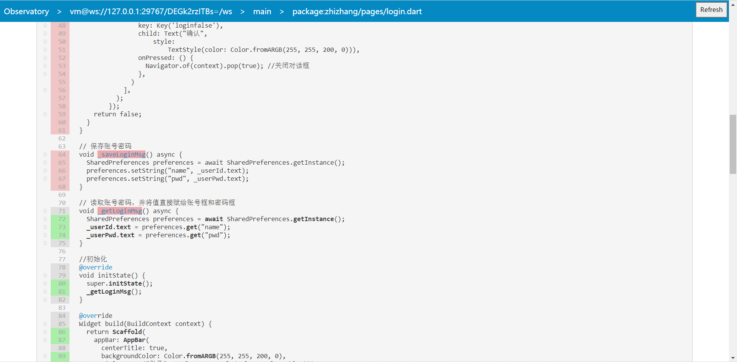
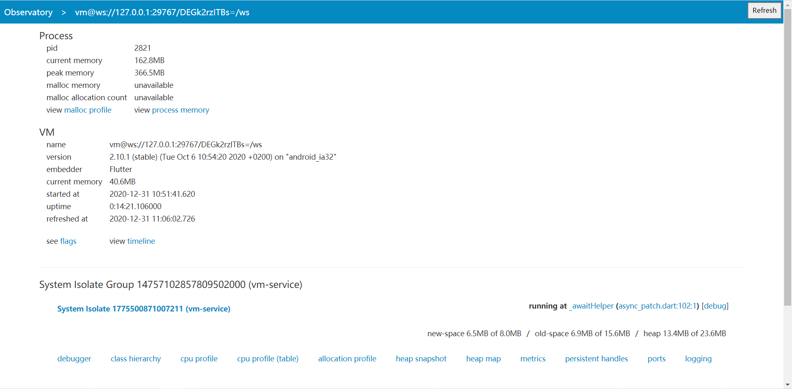
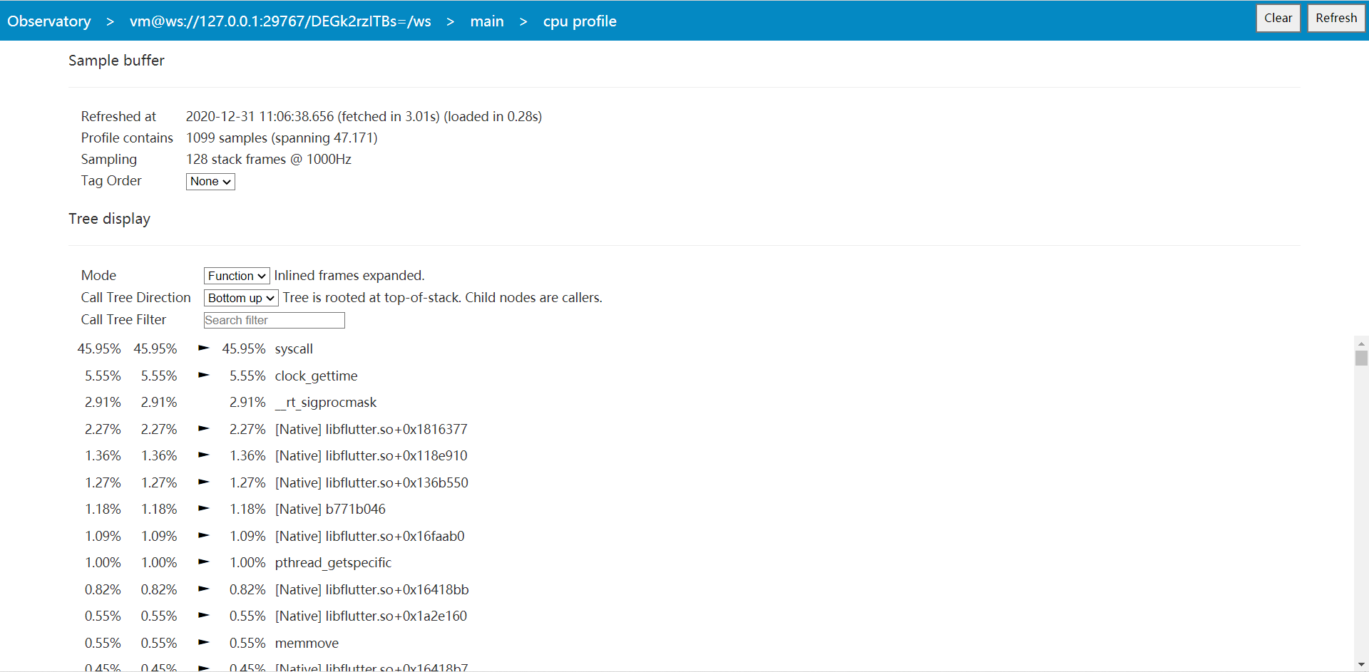
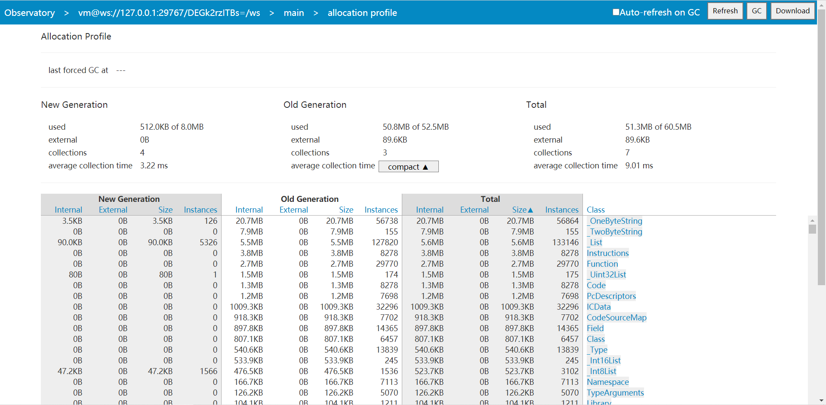
系统测试

Slide 17
确认测试

Slide 18
03
CHAPTER
会议记录及配置管理

Slide 19
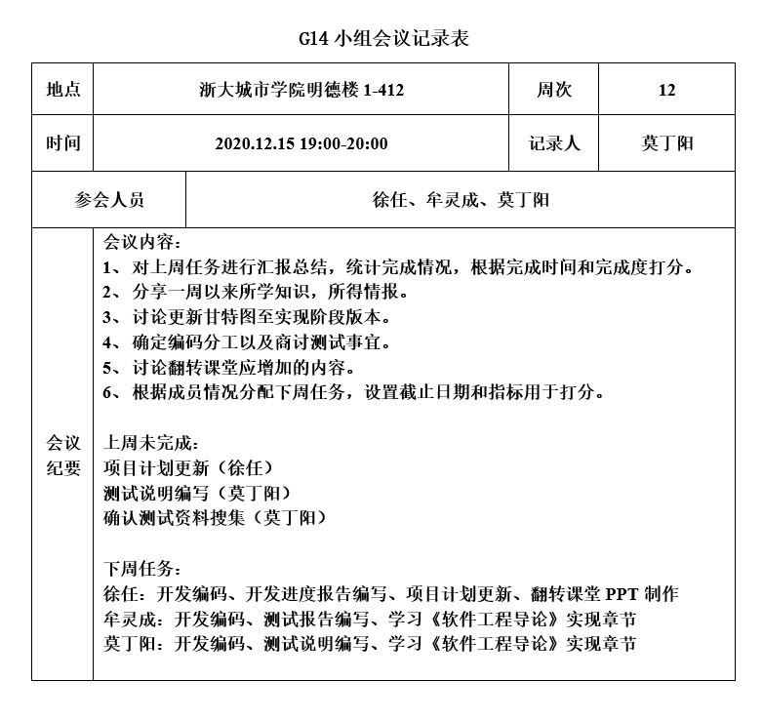
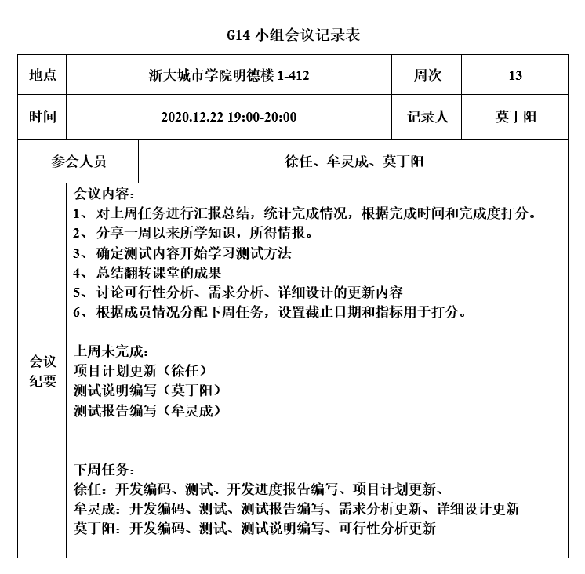
会议记录（1）

Slide 20
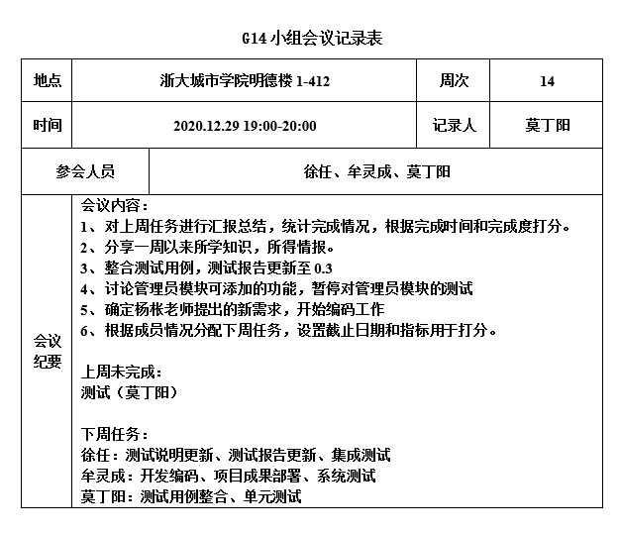
会议记录（2）

Slide 21
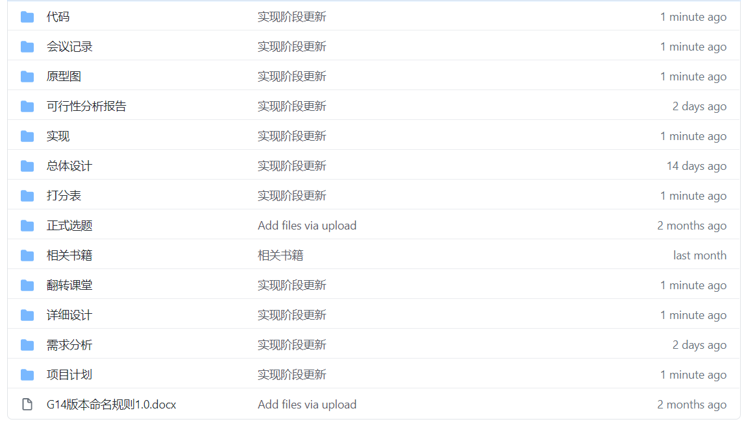
配置管理

Slide 22
04
CHAPTER
小组分工及评价

Slide 23
小组评价及分工（1）
组长评分标准：起始分100分，未按时完成扣5分，未达到指标扣5分，
重要任务双倍扣分，扣完为止
自评/评分标准：主观评分
总评分=组长评分*0.5+自评/评分*0.25+自评/评分*0.25，小数四舍五入

Slide 24
小组评价及分工（2）
组长评分标准：起始分100分，未按时完成扣5分，未达到指标扣5分，
重要任务双倍扣分，扣完为止
自评/评分标准：主观评分
总评分=组长评分*0.5+自评/评分*0.25+自评/评分*0.25，小数四舍五入

Slide 25
小组评价及分工（3）
组长评分标准：起始分100分，未按时完成扣5分，未达到指标扣5分，
重要任务双倍扣分，扣完为止
自评/评分标准：主观评分
总评分=组长评分*0.5+自评/评分*0.25+自评/评分*0.25，小数四舍五入

Slide 26
05
CHAPTER
参考资料

Slide 27
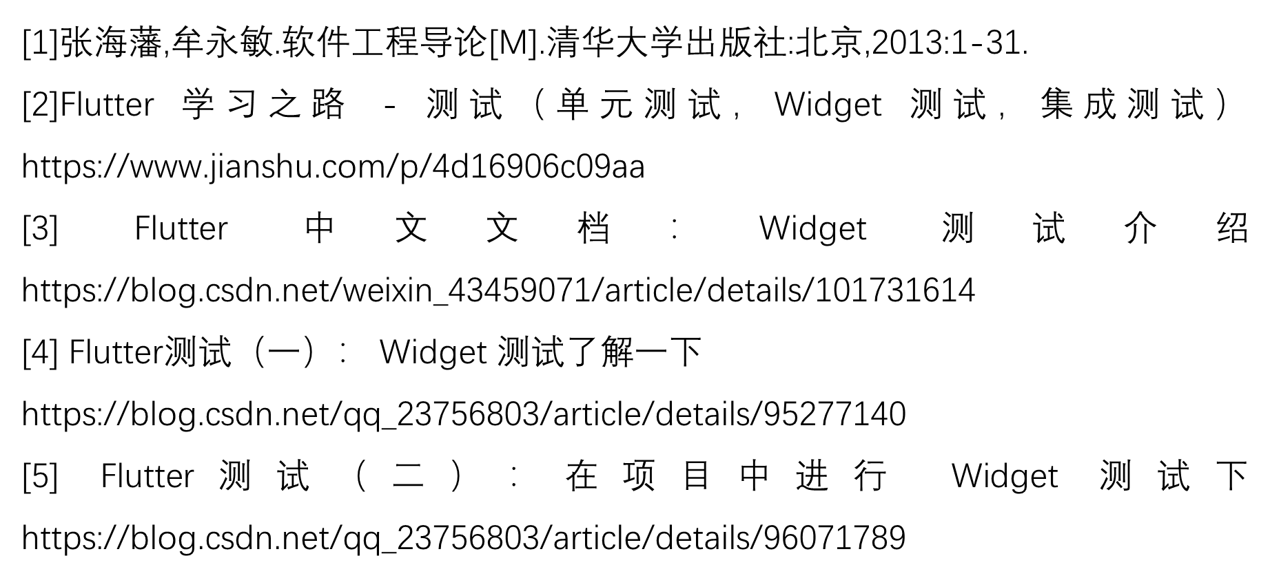
参考资料

Slide 28
2020
感谢聆听 批评指导

